Slide 1
オープンデータ流通推進コンソーシアム
利活用・普及委員会報告
利活用・普及委員会 主査
慶應義塾大学メディアデザイン研究科教授
中村伊知哉

Slide 2
利活用・普及委員会の目的
「オープンデータ推進のための普及啓発」が主な活動目的です。具体的には、以下の活動を柱とします。
  オープンデータに関する情報発信
  オープンデータ利活用事例の開発
  オープンデータの利活用推進における課題の検討

Slide 3
利活用・普及委員会の構成員
委員構成は以下の通りです。オブザーバや会員も検討に参加します。
  中村 伊知哉（慶應義塾大学メディアデザイン研究科 教授）
  村上 文洋（(株)三菱総合研究所主席研究員）
  石川 雄章（東京大学大学院情報学環特任教授）
  大向 一輝（国立情報学研究所准教授）
  川島 宏一（佐賀県特別顧問）
  小林 巌生（有限会社スコレックス）
  庄司 昌彦（国際大学GLOCOM主任研究員・講師）
  野原 佐和子（イプシ・マーケティング研究所代表取締役社長、慶應義塾大学大学院政策・メディア研究科特任教授）
  福野 泰介（株式会社jig.jp代表取締役社長）

Slide 4
2012年度の活動計画
オープンデータに関する情報発信
  ポータルサイトによる情報発信
  シンポジウムの開催
オープンデータ利活用事例の開発
  アイデアソン、ハッカソンの開催・後援
  会員提供データを活用したオープンデータ活用事例の開発
  オープンデータ関連イベントへの協力・後援など
  コンテスト（勝手表彰方式）の実施
オープンデータの利活用推進における課題の検討
  ビジネス成立要件の側面からの検討
  技術委員会、データガバナンス委員会との連携

Slide 5
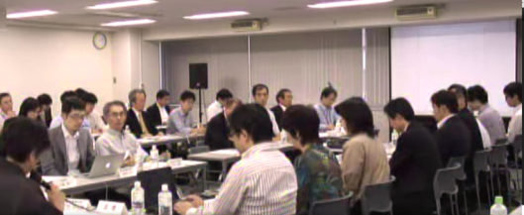
これまでの主な活動
委員会
  第１回（2012/09/28）
    委員及びオブザーバ紹介（自己紹介）
    委員会の運営について
    今年度の検討事項と進め方について
    話題提供
    ①GLOCOMにおけるハッカソン開催など一連の取り組み（庄司委員）
    ②「Where does my money go?」 横浜市版の取り組み（川島委員）
    ③横浜市におけるオープンデータの取り組み（横浜市・関口氏）
    自由討議

Slide 6
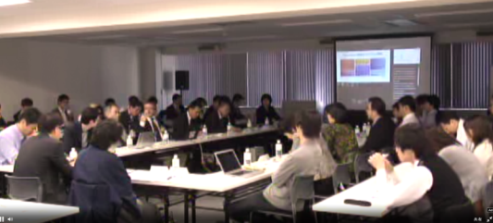
これまでの主な活動
委員会活動
  第２回（2012/11/07）
    話題提供
    ①「Open Data, Open Innovation and the Cloud」 （Mark Gayler, Open Software Lead, Microsoft Corporation）
    ②横浜市の取組み（その後の進展状況など）（小林委員）
    ③「気象データ・ハッカソン」の開催について（事務局）
    ④その他、関連する取り組みやイベント紹介など（各委員）
    技術委員会・データガバナンス委員会の検討状況（越塚主査、井上主査）
    自由討議

Slide 7
これまでの主な活動
ウェブサイトによる情報発信（http://www.opendata.gr.jp/）
  今後、充実させていきます。

Slide 8

これまでの主な活動
  ちなみにコンソーシアムのロゴは、クラウドソーシングサイト「Lancers」（http://www.lancers.jp/）を活用して、公募で決定しました。費用は5万円でした。

Slide 9
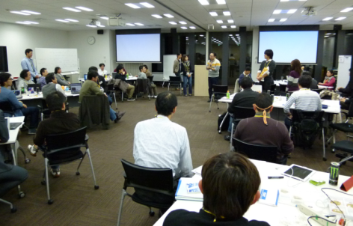
これまでの主な活動
  気象データ・アイデアソン（2012/11/05-11/30）
  気象データ・ハッカソン（2012/12/01）
    詳細は後ほど事務局から報告します。

Slide 10
今後の主な活動予定（2012年度）
委員会
  第３回（2013/01/22）
    総務省・情報流通連携基盤構築事業（実証事業）紹介
    オープンデータを活用したビジネス事例紹介
    オープンデータ活用ビジネスの成立要件と課題（ヒアリング等）
    技術・データガバナンス委員会の活動紹介 など
  第４回（2013/03/13）
    オープンデータ活用事例の選定・表彰（勝手表彰）
    今年度の活動成果のまとめ（事例、ビジネス成立要件など）
    次年度の活動計画案 など

Slide 11
今後の主な活動予定（2012年度）
アイデアソン/ハッカソンの開催（第2回）
  2月中旬～3月中旬に開催予定
  テーマは今後検討（総務省実証事業データ活用など）
オープンデータ提供/活用事例の表彰
  オープンデータの提供/活用事例の中から優れたものを、利活用・普及委員会で選定し表彰。
  応募方式ではなく事務局で優秀事例を収集。
  LODチャレンジなど他のコンテストへの応募作品なども対象。
コンソーシアムサイトの拡充
  データカタログ掲載サイト開設
  発信内容の拡充（関連イベント情報など）

